Slide 1
WebAid
政府网站智能支持系统

Slide 2
CONTENTS
01
背景
02
系统概述
03
系统架构
04
技术特点

Slide 3
1
背景
作为政府网上形象和服务平台的政府网站，已经成为政府与群众密切联系的桥梁和渠道。但是由于政府网站手工维护工作量大，容易造成信息发布不及时，内容不准确，访问速度慢和无法访问，对留言审核不严造成敏感词出现等一系列问题。

Slide 4
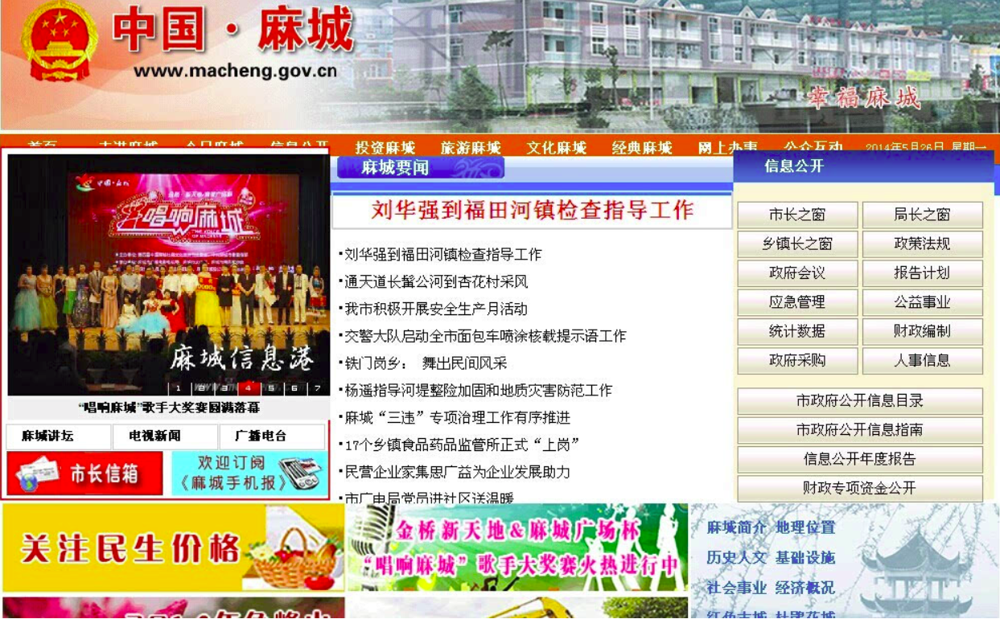
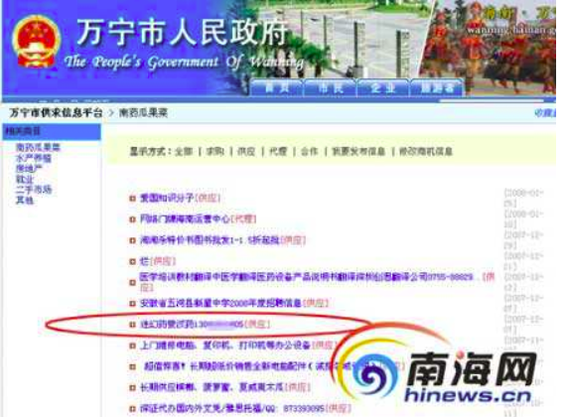
出现商业广告
根据 “我为政府找错网”数据
2015年9月至2019年8月，共接到政府找错记录86042条。以下是统计。
出现商业广告
数据统计截至2019年8月

Slide 5
2
系统概述
WebAid政府网站智能支持系统，是基于聚焦爬虫、文本挖掘、深度学习、情感分析等核心技术，结合国发办[2015]15号文对政府网站的要求，进行网站健康侦测和深度挖掘的智能支持系统。系统以提高政府网站健康度为首要目标，通过对网站的性能指标、可用性指标、更新率指标的融合分析以及对内容的深度挖掘，从而推动和促进政府网站的健康规范发展。

Slide 6
系统概述
1 网站综合性能监测
2 网站内容深度挖掘
网站访问性能监测
网站传输速度，栏目访问速度，页面访问速度。
网站可用性监测
断网、错链漏链、缺图缺页、视频无法播放、附件无法下载。
网站更新率监测
对平台以及各个栏目的更新情况分析，采用图形化对更新数量、更新日期、更新内容进行展示。
发布前检查
系统通过服务接口，供内容发布系统调用，在稿件发布之前对内容进行扫描检查。
发布后监测
对网站已经发布的内容进行实时扫描，采用文本挖掘、深度学习、情感分析等技术，对错误以及敏感内容进行报告。

Slide 7
3
系统架构

Slide 8

系统架构
目标网站
目标网站
目标网站
数据采集
监测结果展示
综合性能监测
内容深度挖掘
存取
迭代
数据库
知识库
模型

Slide 9
4
技术特点

Slide 10
技术特点
聚焦爬虫
按照设定的规则，采取定时增量爬取特定网站内容，不会对网站造成额外的负载。能快速及时收集网站的各项性能指标和内容，供综合性能监测及内容深度挖掘子系统进一步处理。
文本挖掘
通过文本预处理、中文分词、词性标注等一系列步骤将文本向量化。进而采取文本分类、文本聚类等方法，实现敏感词识别、错别字检测、自动摘要、信息过滤等任务。
深度学习
为进一步提高挖掘的效率，采用循环神经网络（RNN）、长短时记忆网络（LSTM）、双向LSTM等深度学习模型。
情感分析
通过情感词典构建、命名实体识别、语义消岐、实体关联、语义相似度计算等方法实现细粒度的情感极性分类。

Slide 11
THANK YOU!

